Slide 1
6.5 若干典型的时序逻辑集成电路
6.5.1 寄存器和移位寄存器
6.5.2 计数器

Slide 2
6.5 若干典型的时序逻辑集成电路
6.5.1 寄存器和移位寄存器
1、 寄存器
寄存器:是数字系统中用来存储代码或数据的逻辑部件。它的主要组成部分是触发器。
一个触发器能存储1位二进制代码，存储 n 位二进制代码的寄存器需要用 n 个触发器组成。寄存器实际上是若干触发器的集合。

Slide 3
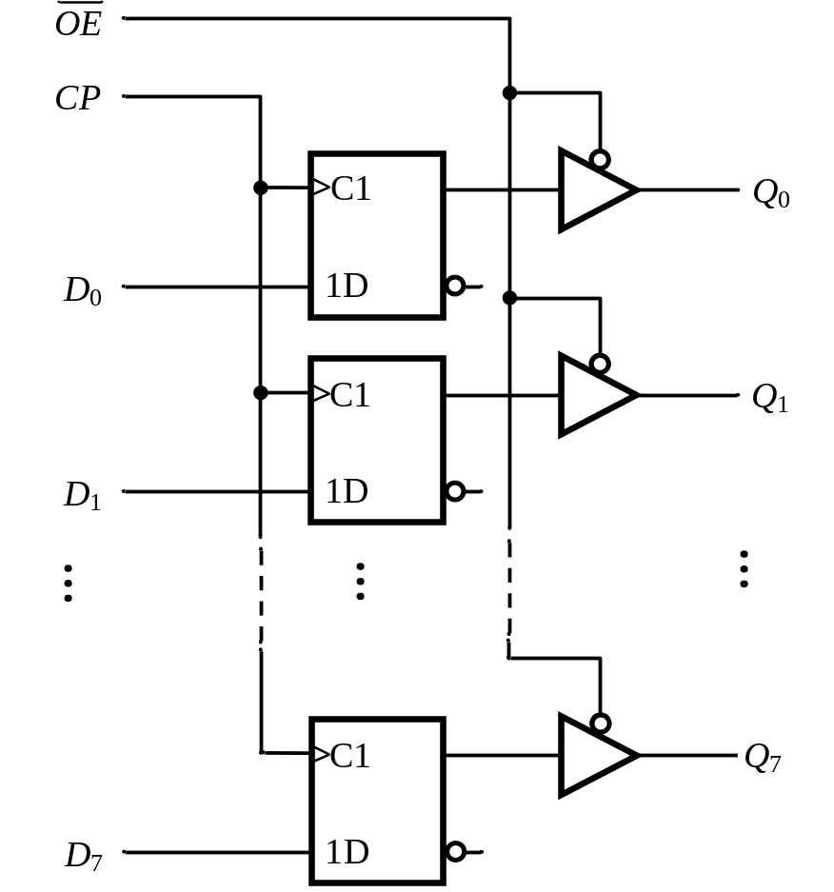
8位CMOS寄存器74HC374
脉冲边沿敏感的寄存器

Slide 4
8位CMOS寄存器74HC/HCT374
0
1
1
1
1
1
1
1
1
1

Slide 5


8位CMOS寄存器74LV374
工作模式
输 入
内部触发器
输出
CP
D_{N}
Q₀~Q₇
存入和读出数据
L
↑
L
L
对应内部触发器的状态
L
↑
H
H
存入数据，禁止输出
H
↑
L
L
高阻
H
↑
H
H
高阻
Notes:
图中看出，谐波次数越高，幅值分量越小，对原波形的贡献越小，所以在一定条件下可忽略高次谐波。

Slide 6
2、 移位寄存器
移位寄存器的逻辑功能
移位寄存器是既能寄存数码，又能在时钟脉冲的作用下使数码向高位或向低位移动的逻辑功能部件。
移位寄存器的逻辑功能分类
左移位寄存器
单向移位寄存器
右移位寄存器
按移动方式分
双向移位寄存器

Slide 7
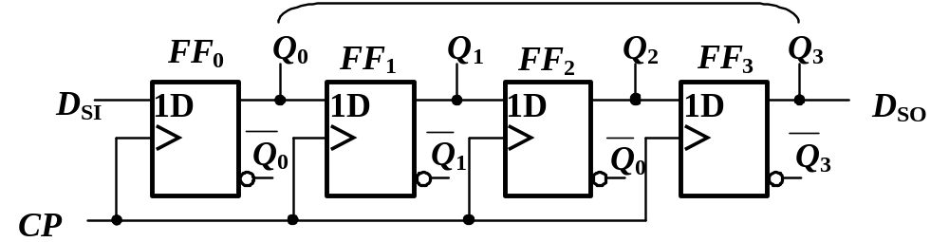
(1) 基本移位寄存器
（a）电路
并行数据输出端
串行数据输入端
串行数据输出端

Slide 8
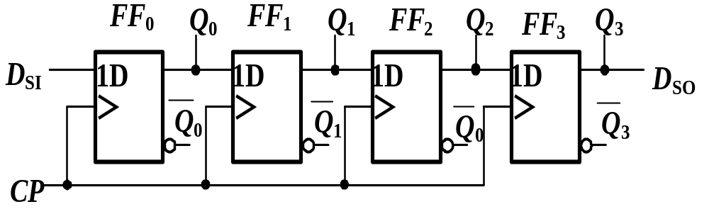
(b). 工作原理
写出激励方程：
D₀=D_{SI}
D₁=Q₀^{n}
D₂=Q^{n}₁
D₃=Q^{n}₂
写出状态方程：
Q₀^{n+1}=D_{SI}
Q₁^{n+1} =D₁ = Q₀^{n}
Q₂^{n+1} =D₂ =Q^{n}₁
Q₃^{n+1} =D₃ = Q^{n}₂
D₀ D₂ D₁ D₃

Slide 9
FF₀ FF₁ FF₂ FF₃
0 0 0 0
Q₀^{n+1}=D_{SI}
1
1CP 后
1
0 0 0
Q₁^{n+1} = Q₀^{n}
1
2CP 后
1 1 0 0
Q₂^{n+1} =Q^{n}₁
3CP 后
0
0 1 1 0
Q₃^{n+1} =Q^{n}₂
1
4CP 后
1 0 1 1
1011
Notes:
此处说明电压电流等为什麽用相量形式.

Slide 10
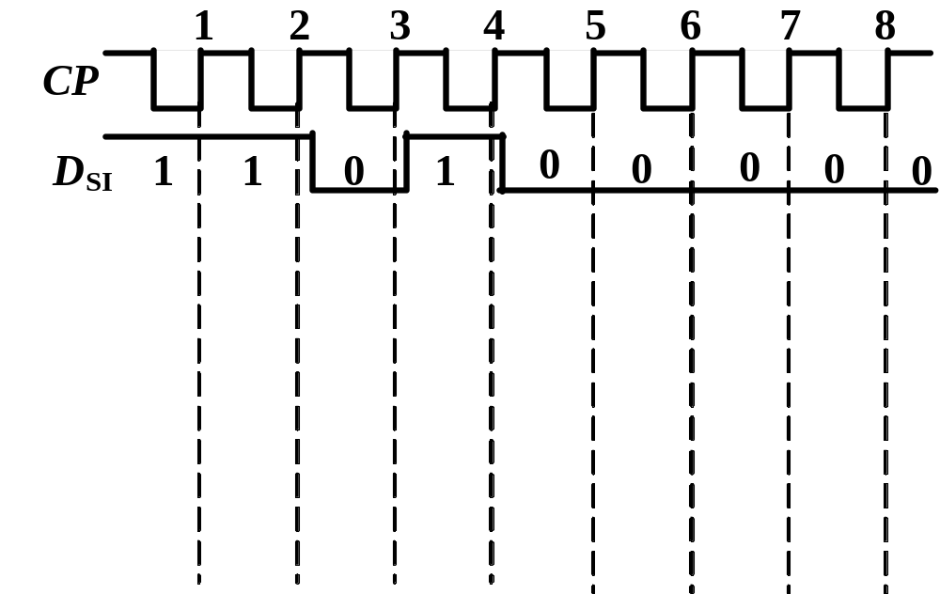
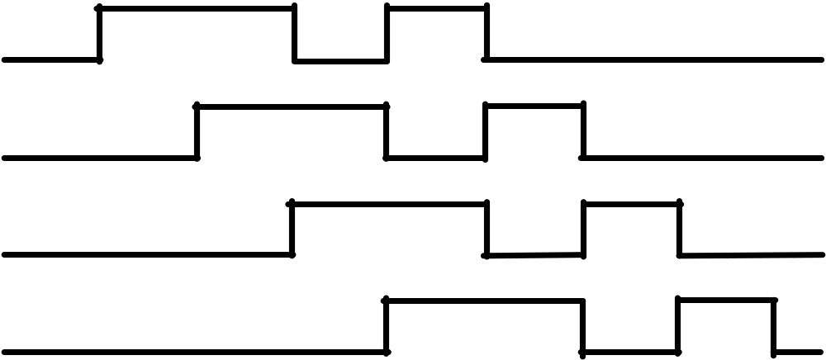
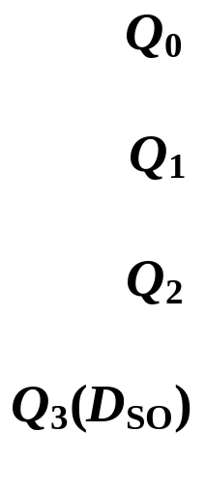


D_{SI} =11010000,从高位开始输入
经过4个CP脉冲作用后，从D_{S I}端串行输入的数码就可以从Q₀ Q₁ Q₂ Q₃并行输出。 串入→并出
经过7个CP脉冲作用后，从D_{SI} 端串行输入的数码就可以从D_{O} 端串行输出。 串入→串出

Slide 11
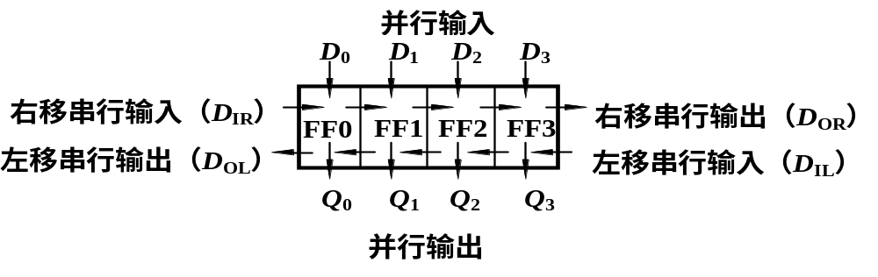
( 2) 多功能双向移位寄存器
（a）工作原理
高位移向低位----左移
低位移向高位----右移
多功能移位寄存器工作模式简图

Slide 12
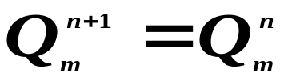

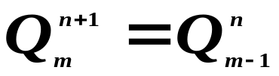

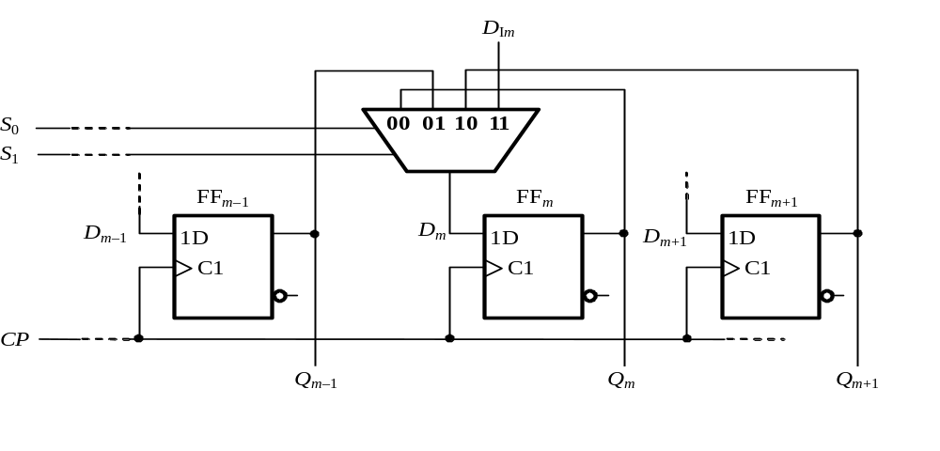
实现多种功能双向移位寄存器的一种方案(仅以FF_{m}为例)
高位移
向低位
S₁S₀=00
不变
S₁S₀=10
低位移
向高位
S₁S₀=11
并入
S₁S₀=01

Slide 13
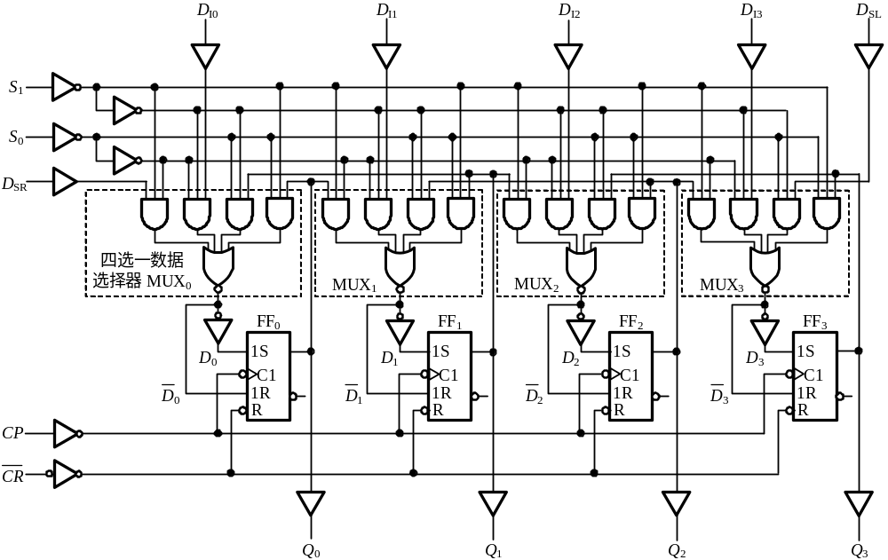
（b）典型集成电路
CMOS 4位双向移位寄存器74HC/HCT194

Slide 14
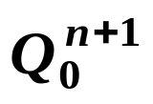
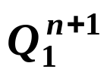
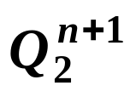
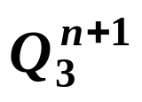

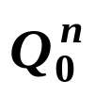
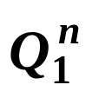

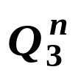




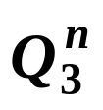

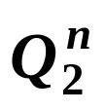

74HCT194 的功能表
输 入
输 出
清零
控制信号
串行输入
时钟
CP
并行输入
行
S₁
S₀
右移D_{SR}
左移D_{SL}
DI₀
DI₁
DI₂
DI₃
L
×
×
×
×
×
×
×
×
×
L
L
L
L
1
H
L
L
×
×
×
×
×
×
×
2
H
L
H
L
×
↑
×
×
×
×
L
3
H
L
H
H
×
↑
×
×
×
×
H
4
H
H
L
×
L
↑
×
×
×
×
L
5
H
H
L
×
H
↑
×
×
×
×
H
6
H
H
H
×
×
↑
DI₀*
DI₁*
DI₂*
DI₃*
D₀
D₁
D₂
D₃
7

Slide 15
例: 时序脉冲产生器。电路如图所示。画出 Q₀—Q₃波形，分析逻辑功能。
解：
启动信号为0: S1=1 S0=1,同步置数Q_{A}~Q_{D}=0111
启动信号为1后: S1=0 S0=1, 低位移向高位状态, Q3 = DSR
因为Q0~Q3总有一个为0，S1S0=01，则74194始终工作在低位向高位移动循环移位的状态。
0 1 1 1
S1
S0
Q₀ Q₁Q₂ Q₃
启动
1
74194
1
CR
CP
DSR
A B C D
0 1 1 1

Slide 16
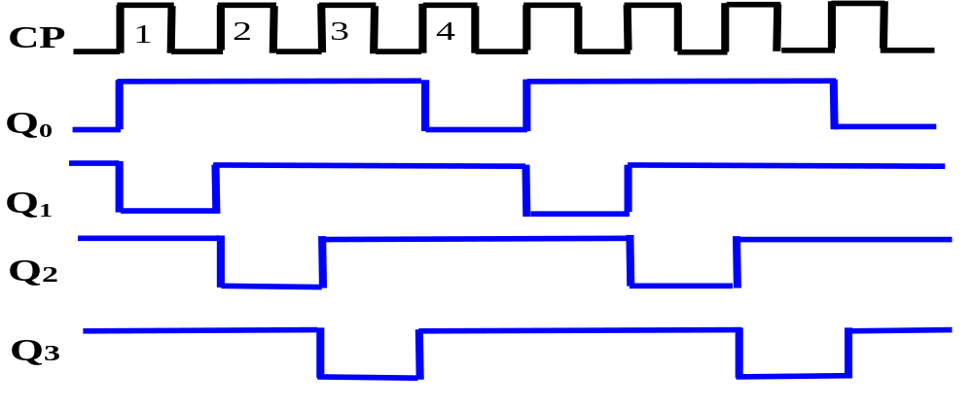
Q₀
0
1
1
1
1
0
1
1
1
1
0
1
1
1
1
0
0
1
1
1
Q₁
Q₂
Q₃

Slide 17
6.5.2 计 数 器
概 述
(1) 计数器的逻辑功能
计数器的基本功能是对输入时钟脉冲进行计数。它也可用于分频、定时、产生节拍脉冲和脉冲序列及进行数字运算等等。
(2) 计数器的分类
按脉冲输入方式，分为同步和异步计数器
按进位体制，分为二进制、十进制和任意进制计数器
按逻辑功能，分为加法、减法和可逆计数器

Slide 18
二进制计数器
加计数器
十进制计数器
非二进制计数器
任意进制计数器
同步计数器
减计数器
……
可逆计数器
二进制计数器
加计数器
十进制计数器
异步计数器
非二进制计数器
减计数器
任意进制计数器
……
可逆计数器

Slide 19
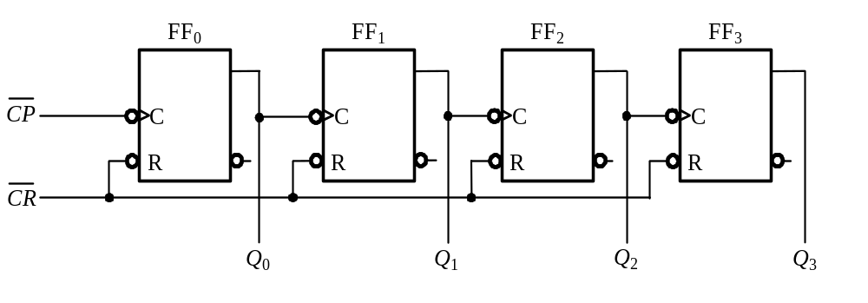
1、 二进制计数器
(1) 异步二进制计数器---4位异步二进制加法计数器
工作原理

Slide 20
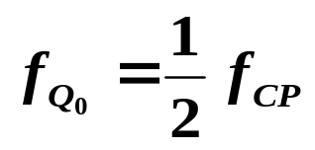
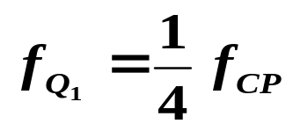
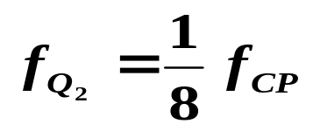
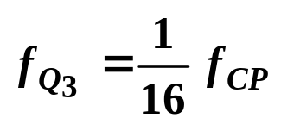
结论:
计数器的功能：不仅可以计数也可作为分频器。
Notes:
放大电路存在电抗元件，如电容、电感。因此输入信号的频率不同，电路的输出响应也不同。

Slide 21
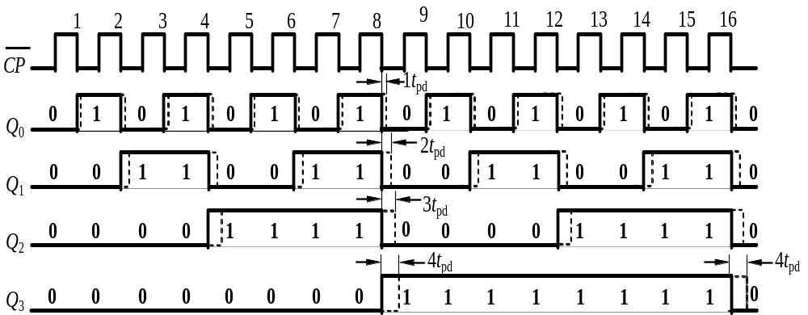
如考虑每个触发器都有1t_{pd}的延时，电路会出现什么问题？
异步计数脉冲的最小周期 T_{min}=n t_{pd}。（n为位数）

Slide 22
(2)二进制同步加计数器
计数顺序
电路状态
进位输出
4位二进制计数器状态表
Q₃
Q₂
Q₁
Q₀
Q₀在每个CP都翻转一次
0
0
0
0
0
0
1
0
0
0
1
0
FF₀可采用T=1的T触发器
2
0
0
1
0
0
Q₁仅在Q₀=1后的下一个CP到来时翻转
3
0
0
1
1
0
4
0
1
0
0
0
FF₁可采用T= Q₀的T触发器
5
0
1
0
1
0
6
0
1
1
0
0
Q₂仅在Q₀=Q₁=1后的下一个CP到来时翻转
7
0
1
1
1
0
8
1
0
0
0
0
FF₂可采用T= Q₀Q₁T的触发器
9
1
0
0
1
0
10
1
0
1
0
0
Q₃仅在Q₀=Q₁=Q₂=1后的下一个CP到来时翻转
11
1
0
1
1
0
12
1
1
0
0
0
FF₃可采用T= Q₀Q₁Q₂T的触发器
13
1
1
0
1
0
14
1
1
1
0
0
15
1
1
1
1
1
16
0
0
0
0
0

Slide 23
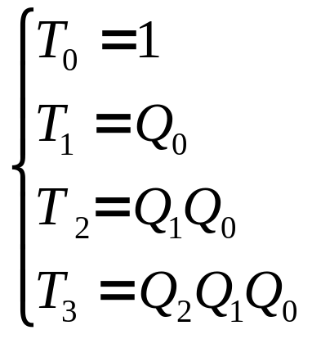
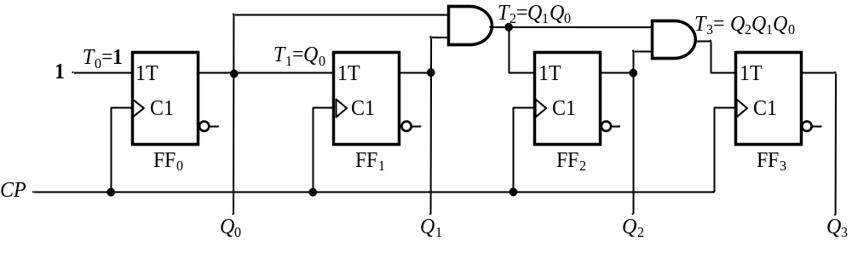
(a) 4位二进制同步加计数器逻辑图---由T触发器构成

Slide 24
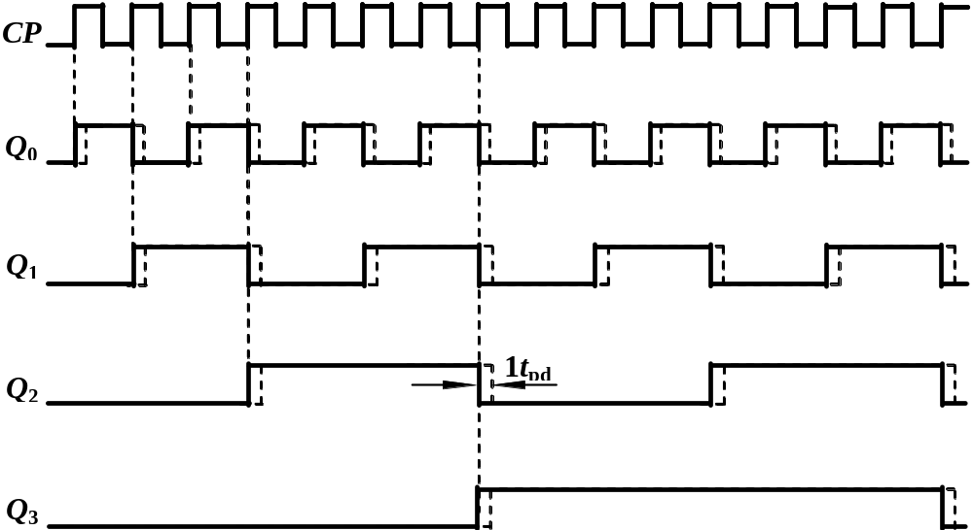
4位二进制同步加计数器时序图

Slide 25
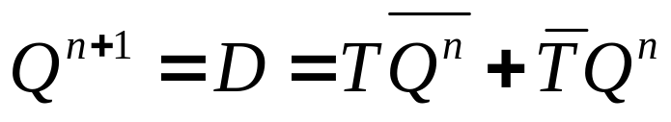
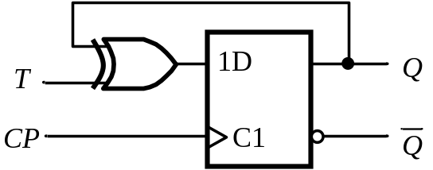
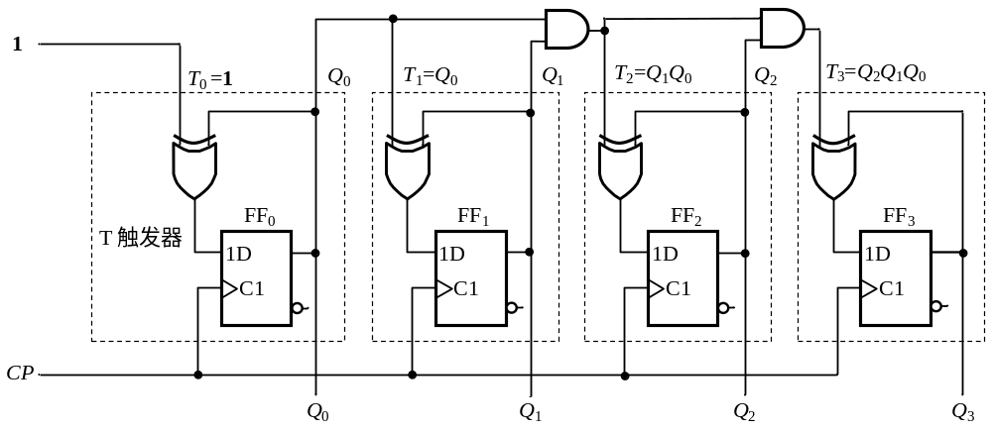
(b) 4位二进制同步加计数器逻辑图---由D触发器构成

Slide 26
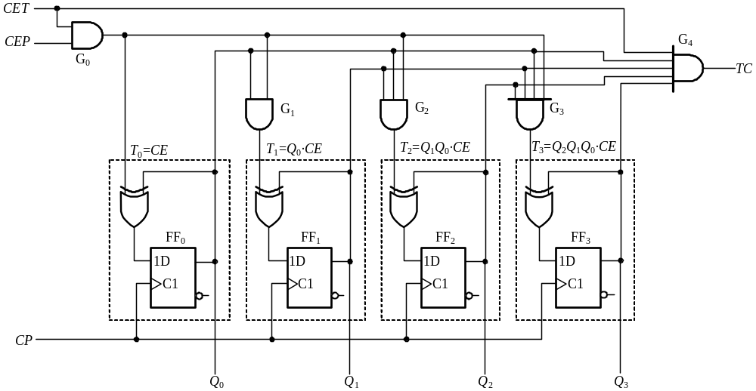
(c) 计数使能和并行进位
CET、 CEP为计数使能，并行进位TC=Q₃Q₂Q₁Q₀⋅CET

Slide 27
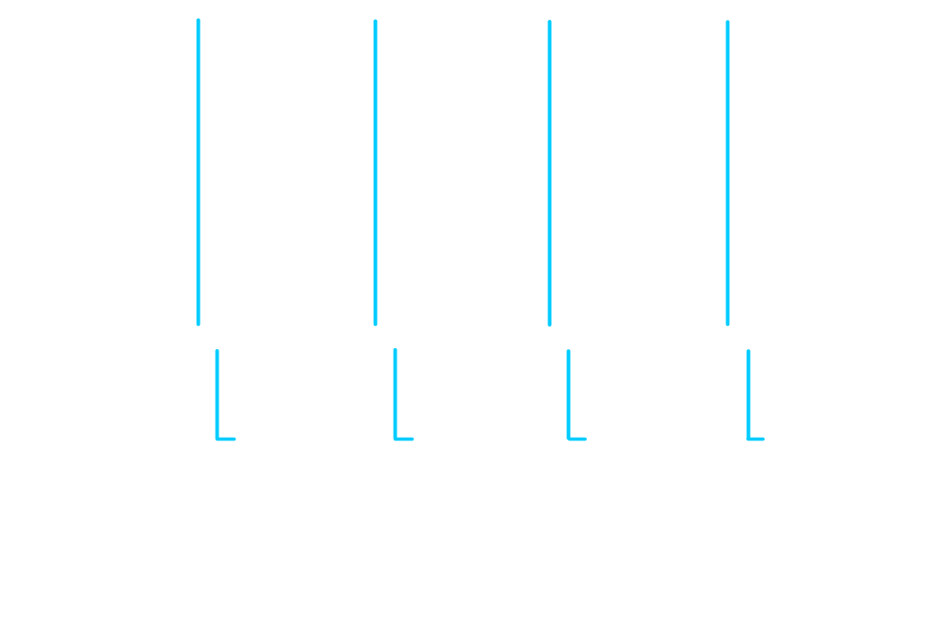
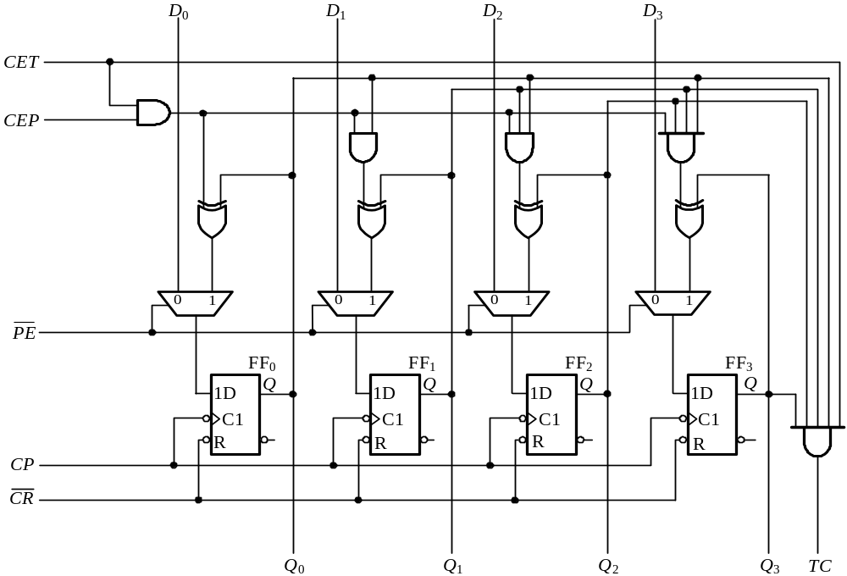
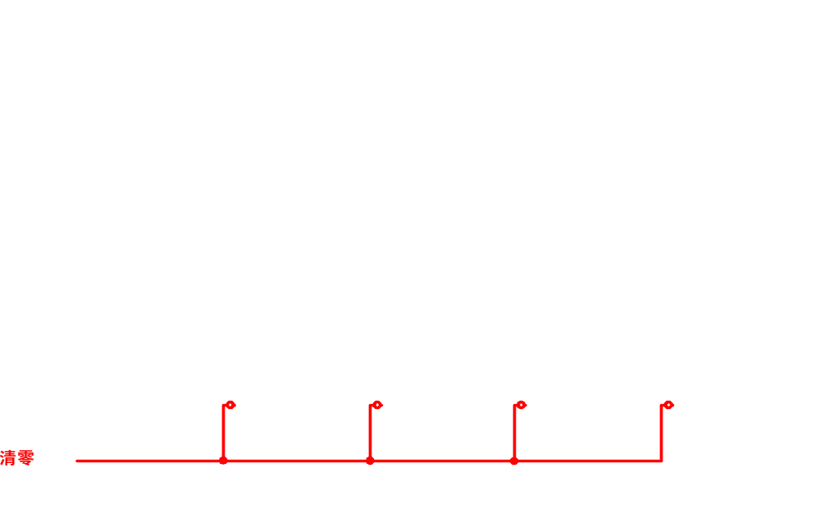
(d) 异步清零和同步并行置数
2选1数据选择器

Slide 28
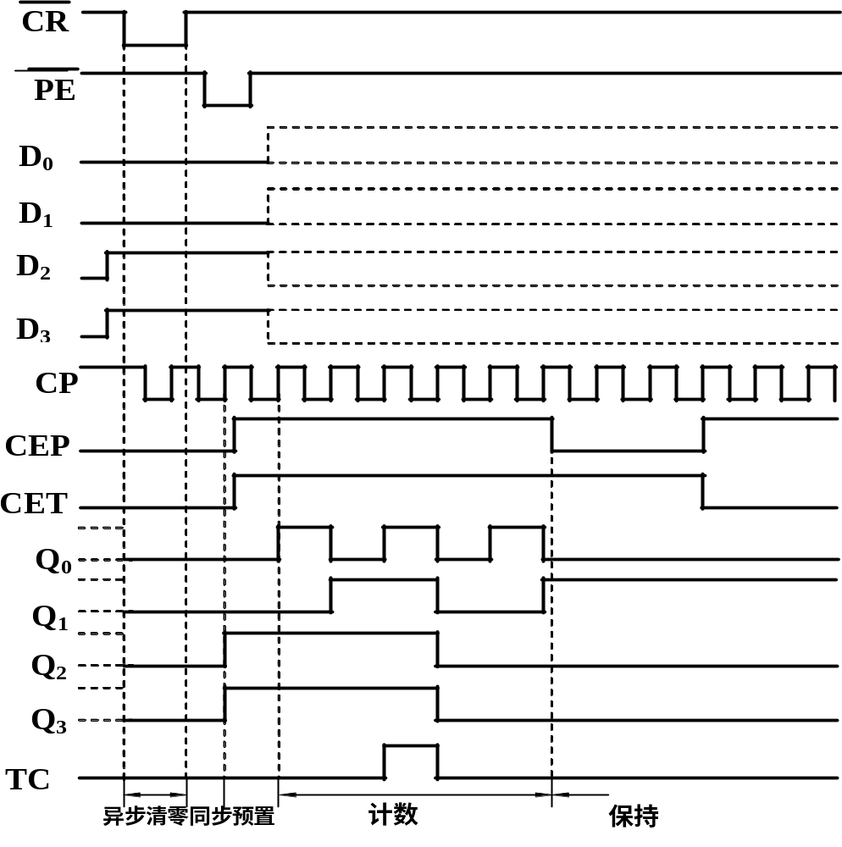
(3)时序图
TC=CET•Q₃Q₂Q₁Q₀

Slide 29


74LVC161逻辑功能表
输 入 |  |  |  |  |  |  |  |  | 输 出
清零 | 预置 | 使能 |  | 时钟 | 预置数据输入 |  |  |  | 计 数 |  |  |  | 进位
 |  | CEP | CET | CP | D₃ | D₂ | D₁ | D₀ | Q₃ | Q₂ | Q₁ | Q₀ | TC
L | × | × | × | × | × | × | × | × | L | L | L | L | L
H | L | × | × | ↑ | D₃ | D₂ | D₁ | D₀ | D₃ | D₂ | D₁ | D₀ | *
H | H | L | × | × | × | × | × | × |  | 保 | 持 |  | *
H | H | × | L | × | × | × | × | × |  | 保 | 持 |  | *
H | H | H | H | ↑ | × | × | × | × |  | 计 | 数 |  | *
CR的作用？
PE的作用？

Slide 30
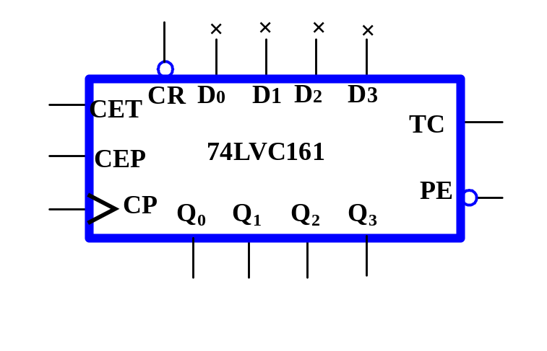
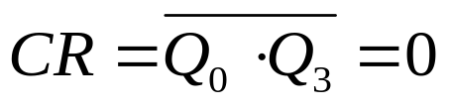


(4）应用
例 用74LVC161构成九进制加计数器。
(a) 反馈清零法：利用异步置零输入端，在M进制计数器的 计数过程中，跳过M-N个状态，得到N进制计数器的方法。
CP | Q₃ | Q₂ | Q₁ |  | Q₀
0 | 0 | 0 | 0 |  | 0
1 | 0 | 0 | 0 |  | 1
2 | 0 | 0 | 1 |  | 0
… | …….
8 | 1 | 0 |  | 0 | 0
9 | 1 | 0 |  | 0 | 1
… |  | ……
15 | 1 | 1 |  | 1 | 1
1
1
CP
1
设法跳过16−9=7个状态

Slide 31
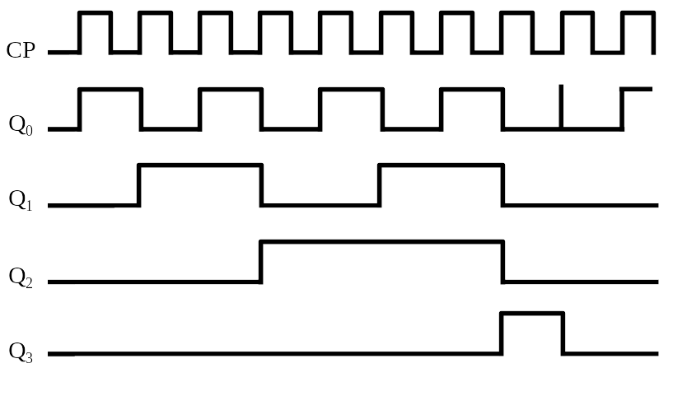
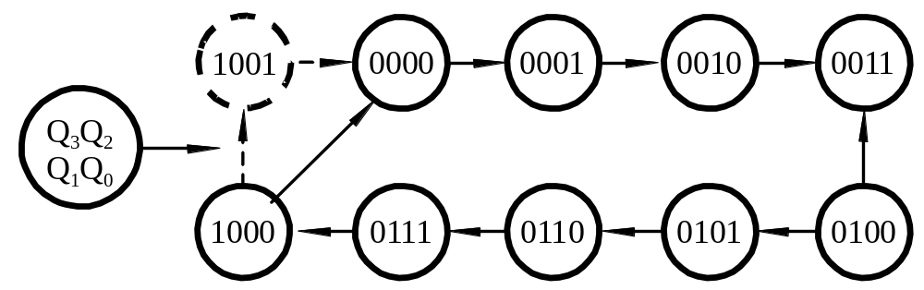
工作波形
1
1
CP
1
状态图

Slide 32
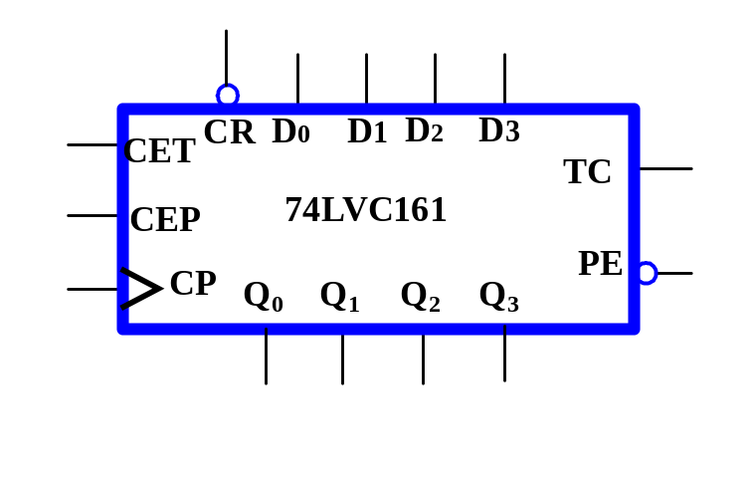
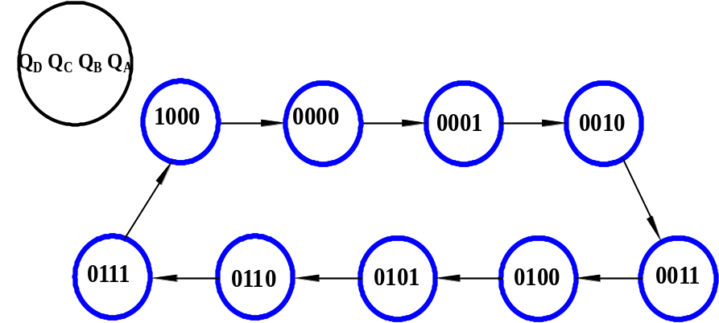
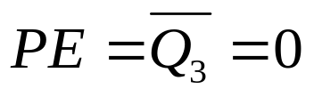
利用同步置数端构成九进制计数器
(b) 反馈置数法:利用同步置数端，在M进制计数器的计数过程中，跳过M-N个状态，得到N进制计数器的方法。
CP | Q₃ | Q₂ | Q₁ |  | Q₀
0 | 0 | 0 | 0 |  | 0
1 | 0 | 0 | 0 |  | 1
2 | 0 | 0 | 1 |  | 0
… | …….
8 | 1 | 0 |  | 0 | 0
9 | 1 | 0 |  | 0 | 1
… |  | ……
15 | 1 | 1 |  | 1 | 1
1
1
1
CP

Slide 33

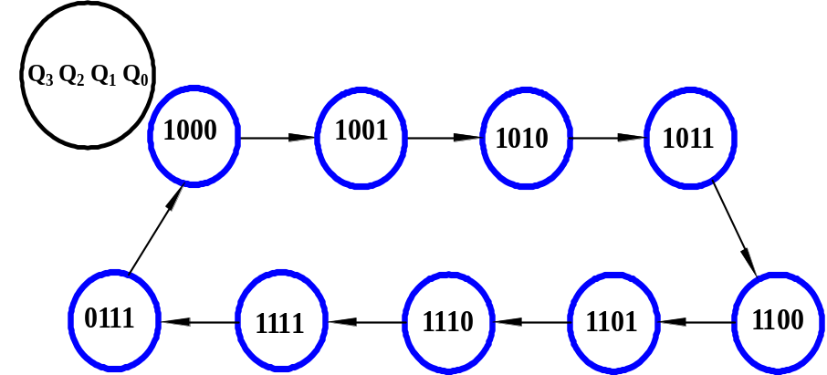
采用后九种状态作为有效状态，用反馈置数法 构成九进制加计数器。
1
1 1 1
CP | Q_{D} | Q_{C} | Q_{B} |  | Q_{A}
0 | 0 | 0 | 0 |  | 0
1 | 0 | 0 | 0 |  | 1
2 | 0 | 0 | 1 |  | 0
… | …….
7 | 0 | 1 |  | 1 | 1
8 | 0 | 1 |  | 1 | 1
9 | 1 | 0 |  | 0 | 0
… |  | ……
15 | 1 | 1 |  | 1 | 1
Q₃ Q₂ Q₁ Q₀
1
0 1 1 1
1
1 0 0 0
CP
1 0 0 1
1 0 1 0
1 0 1 1
1 1 0 0
1 1 0 1
1 1 1 0
1 1 1 1

Slide 34
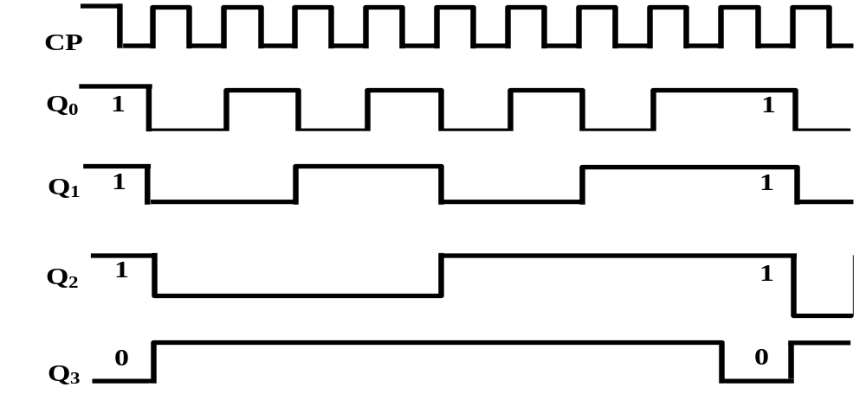
波形图：
1
2
3
4
5
6
7
8
9
10
该计数器的模为9。

Slide 35
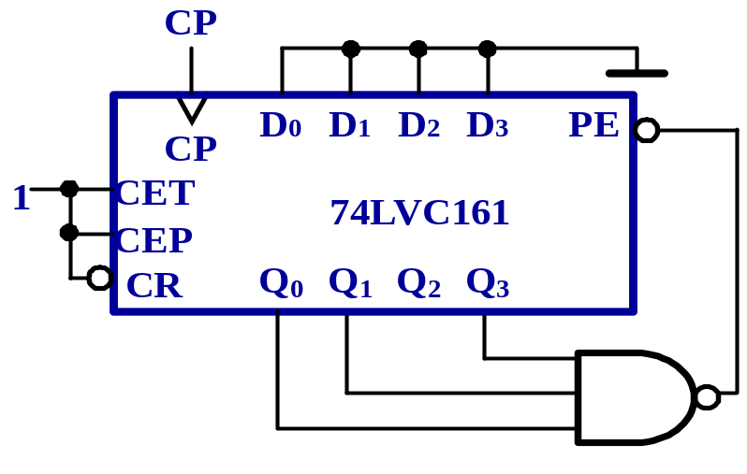
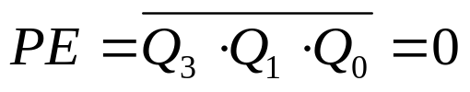
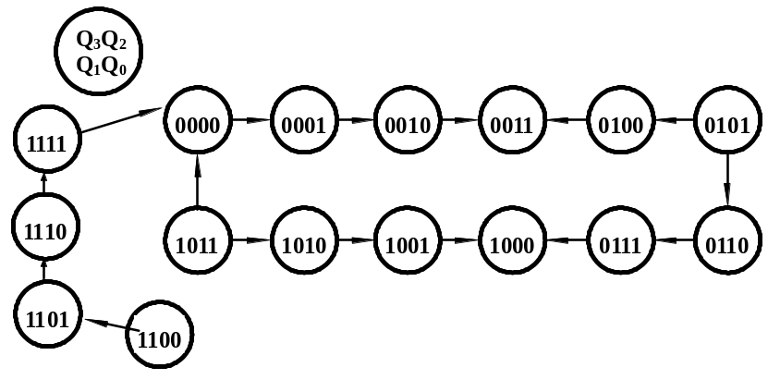
分析下图所示的时序逻辑电路，试画出其状态图和在CP脉冲作用下Q₃、Q₂、Q₁、Q₀的波形，并指出计数器的模是多少？
M=12

Slide 36
例 用74VC161组成256进制计数器。
设计思想
解：
1片74161是16进制计数器
256 = 16×16
所以256进制计数器需用两片74161构成
片与片之间的连接通常有两种方式：
并行进位 (低位片的进位信号作为高位片的使能信号)
串行进位 (低位片的进位信号作为高位片的时钟脉冲，
即异步计数方式)

Slide 37

并行进位：低位片的进位作为高位片的使能
CP
0000 1111
+ 0 0 0 1
计数状态 : 0000 0000 ～1111 1111
N = 16×16=256
P294

Slide 38

串行进位：低位片的进位作为高位片的时钟
0000 1111
+ 0 0 0 1
计数状态 : 0000 0000 ～1111 1111
采用串行进位时，为什么低TC要经反相器后作为高位的CP？

Slide 39
小结
用集成计数器构成任意进制计数器的一般方法
1）N < M 的情况 ：
（已有的集成计数器是M 进制，需组成的是N 进制计数器 ）
实现的方法：
反馈清零法
利用清零输入端，使电路计数到某状态时产生清零操作，清除M–N个状态实现N进制计数器。
反馈置数法
利用计数器的置数功能，通过给计数器重复置入某个数码的方法减少(M–N)个独立状态，实现N进制计数器。

Slide 40
2）N >M 的情况
实现的方法：
----采用多片M进制计数器构成。
按芯片连接方式可分为：
（1）串行进位方式：
构成异步计数器
（2）并行进位方式：
构成同步计数器

Slide 41

应用举例
序列信号发生器
在CP的作用下，Y端产生00010111循环序列信号
CP
1
1
1
Y
EN
C
B
74LS151
A
D
0
D
1
D
2
D
3
D
4
D
5
D
6
D
7
D
7
0
1
如要求Y端产生10110010循环序列信号，如何改变电路的连接？

Slide 42



2. 异步二-十进制计数器
将图中电路按以下两种方式连接：
（1）
接计数脉冲信号，将Q₀与
相连；
（2）
接计数脉冲信号，将Q₃与
相连
试分析它们的逻辑输出状态。

Slide 43
两种连接方式的状态表
计数顺序 | 连接方式1（8421码） |  |  |  | 连接方式2（5421码）
 | Q₃ | Q₂ | Q₁ | Q₀ | Q₀ | Q₃ | Q₂ | Q₁
0 | 0 | 0 | 0 | 0 | 0 | 0 | 0 | 0
1 | 0 | 0 | 0 | 1 | 0 | 0 | 0 | 1
2 | 0 | 0 | 1 | 0 | 0 | 0 | 1 | 0
3 | 0 | 0 | 1 | 1 | 0 | 0 | 1 | 1
4 | 0 | 1 | 0 | 0 | 0 | 1 | 0 | 0
5 | 0 | 1 | 0 | 1 | 1 | 0 | 0 | 0
6 | 0 | 1 | 1 | 0 | 1 | 0 | 0 | 1
7 | 0 | 1 | 1 | 1 | 1 | 0 | 1 | 0
8 | 1 | 0 | 0 | 0 | 1 | 0 | 1 | 1
9 | 1 | 0 | 0 | 1 | 1 | 1 | 0 | 0

Slide 44

第一个CP:Q₃Q₂Q₁Q₀=0010，
3. 环形计数器
第二个CP:Q₃Q₂Q₁Q₀=0100，
（1）工作原理
第三个CP:Q₃Q₂Q₁Q₀=1000，
第四个CP:Q₃Q₂Q₁Q₀=0001，
① 基本环形计数器
第五个CP:Q₃Q₂Q₁Q₀=0010，
置初态Q₃Q₂Q₁Q₀=0001，
状态图

Slide 45




② 扭环形计数器
a、电路
b、状态表
置初态Q₃Q₂Q₁Q₀=0001，
状态编号 | Q₄ | Q₃ | Q₂ | Q₁ | Q₀
0 | 0 | 0 | 0 | 0 | 0
1 | 0 | 0 | 0 | 0 | 1
2 | 0 | 0 | 0 | 1 | 1
3 | 0 | 0 | 1 | 1 | 1
4 | 0 | 1 | 1 | 1 | 1
5 | 1 | 1 | 1 | 1 | 1
6 | 1 | 1 | 1 | 1 | 0
7 | 1 | 1 | 1 | 0 | 0
8 | 1 | 1 | 0 | 0 | 0
9 | 1 | 0 | 0 | 0 | 0
c、状态图

Slide 46










状态编号 | Q₄ | Q₃ | Q₂ | Q₁ | Q₀
0 | 0 | 0 | 0 | 0 | 0
1 | 0 | 0 | 0 | 0 | 1
2 | 0 | 0 | 0 | 1 | 1
3 | 0 | 0 | 1 | 1 | 1
4 | 0 | 1 | 1 | 1 | 1
5 | 1 | 1 | 1 | 1 | 1
6 | 1 | 1 | 1 | 1 | 0
7 | 1 | 1 | 1 | 0 | 0
8 | 1 | 1 | 0 | 0 | 0
9 | 1 | 0 | 0 | 0 | 0
译码电路简单,且不会出现竞争冒险

